Slide 1
BIレポート閲覧ガイド
2024年1月15日
情報システム部

Slide 2
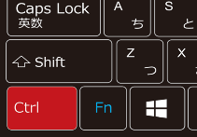
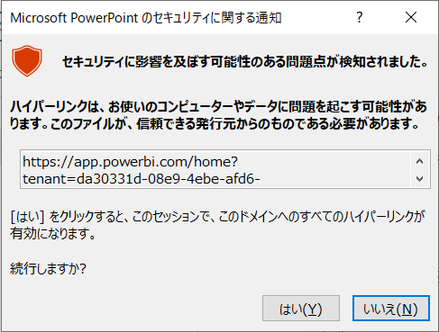
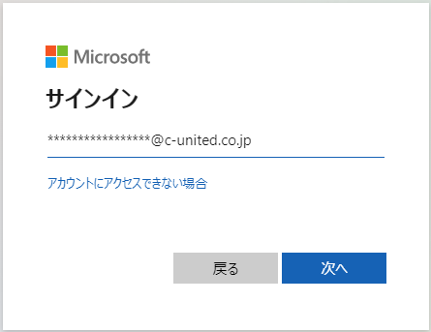
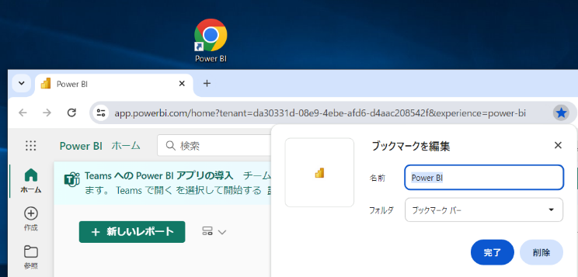
BIレポート閲覧ガイド（初期準備）
はじめに「Ctrl」キーを押しながら、
こちらを クリックして下さい。
PowerBIレポート
次のような警告文が表示される場合
「はい」をクリックして下さい。
サインインが求められた場合
ご自身の【c-united.co.jp】アカウントで
サインインして下さい。
クリックしたままデスクトップまで持っていく、もしくは
★印をクリックしてブックマーク登録する事で
次回以降はショートカットから開くことが出来ます。

Slide 3
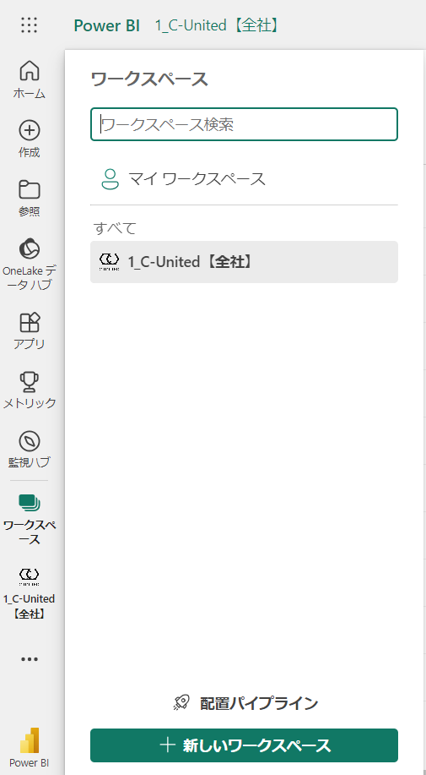
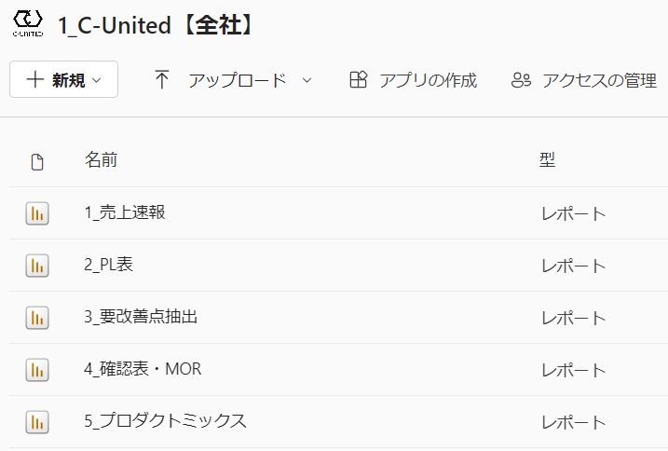
BIレポート閲覧ガイド
PowerBIが立ち上がったら、左列『ワークスペース』をクリックして表示された
ワークスペース(仮称：1_C-United)をクリックして下さい。
※権限により閲覧できる帳票は異なります。
閲覧する帳票をクリックして下さい。 ※型：レポート

Slide 4
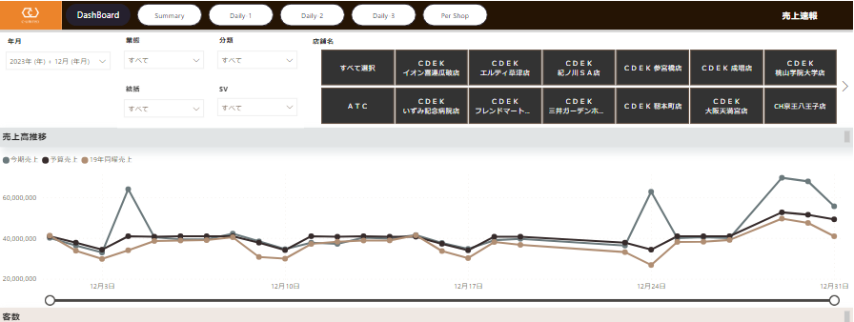
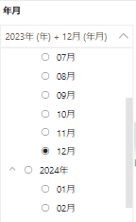
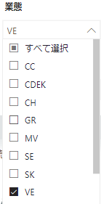
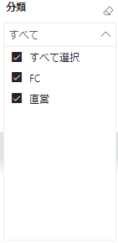
BIレポート閲覧ガイド 【売上速報】帳票
『年月』 『業態』 などの条件を絞り込む事が出来ます。
任意の店舗を選択して表示する事も出来ます。
手のマークが出た状態で 『○』 をスライドさせる事で
表示期間を調整することが出来ます。

Slide 5
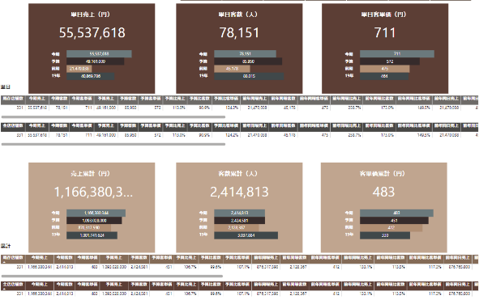
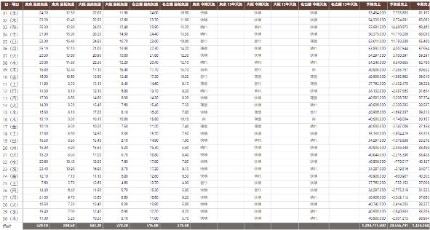
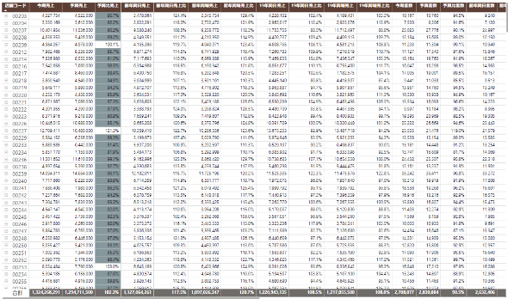
BIレポート閲覧ガイド 【売上速報】帳票
画面上段の 『Dashboard』 『Sammary』 などをクリックする事で
表示内容（ページ）の切り替えが出来ます。

Slide 6
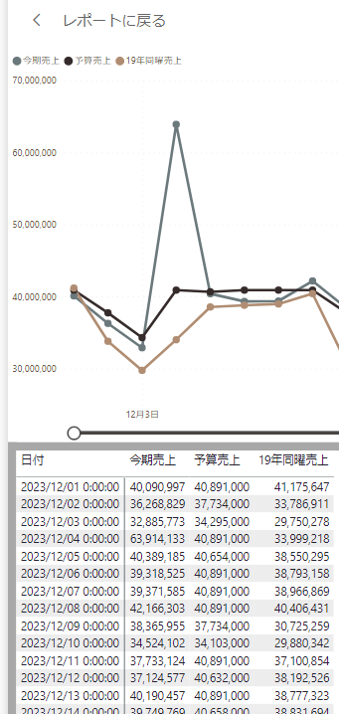
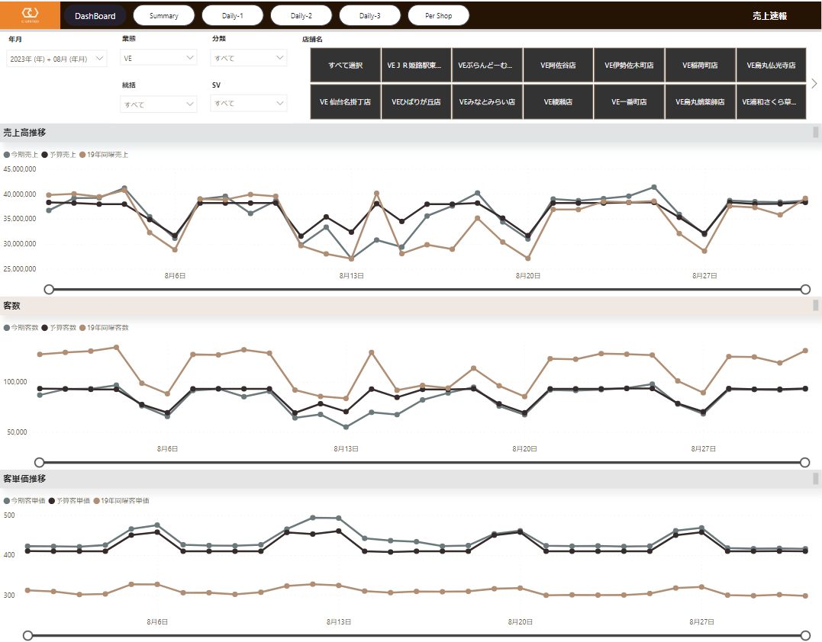
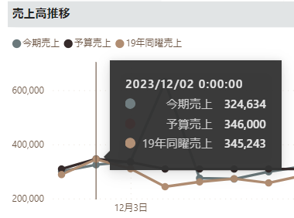
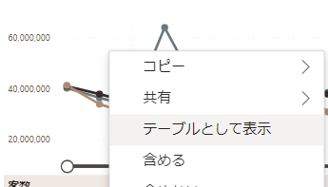
BIレポート閲覧ガイド 【売上速報】帳票 ＞ Dashboard編
詳細数値を確認したい日に
マウスポインタを合わせると
具体的な数値を見る事が
出来ます。
「売上」「客数」「客単価」
それぞれの推移表上で
右クリックして
『テーブルとして表示』を
クリックすると月間データが
一覧で見ることが出来ます。

